Slide 1
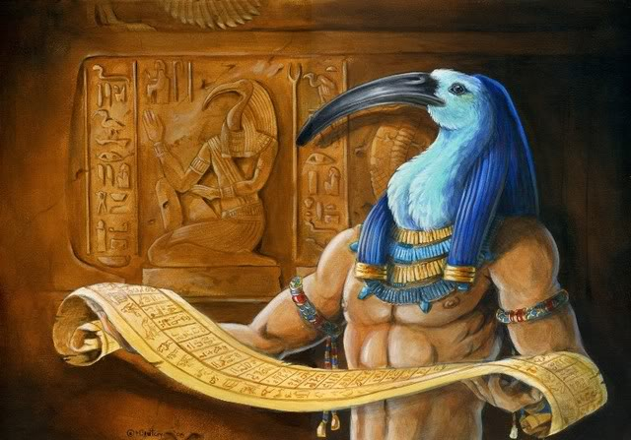
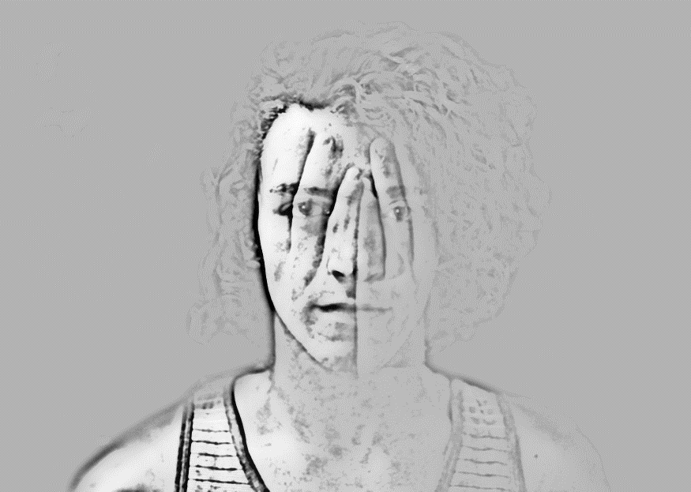

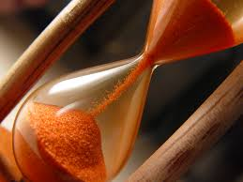
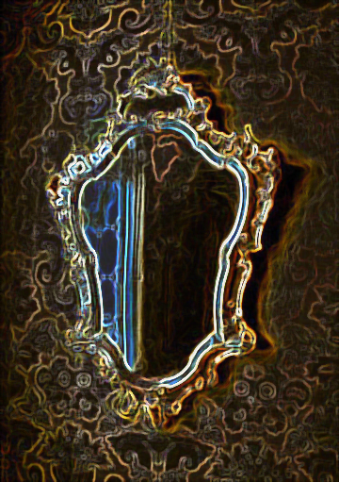

É um símbolo que remete à pureza e traduz o verdadeiro conteúdo da consciência.
Sinal de sabedoria e conhecimento. Revela a realidade aparente, refletindo-a de forma invertida.
TV

Slide 2
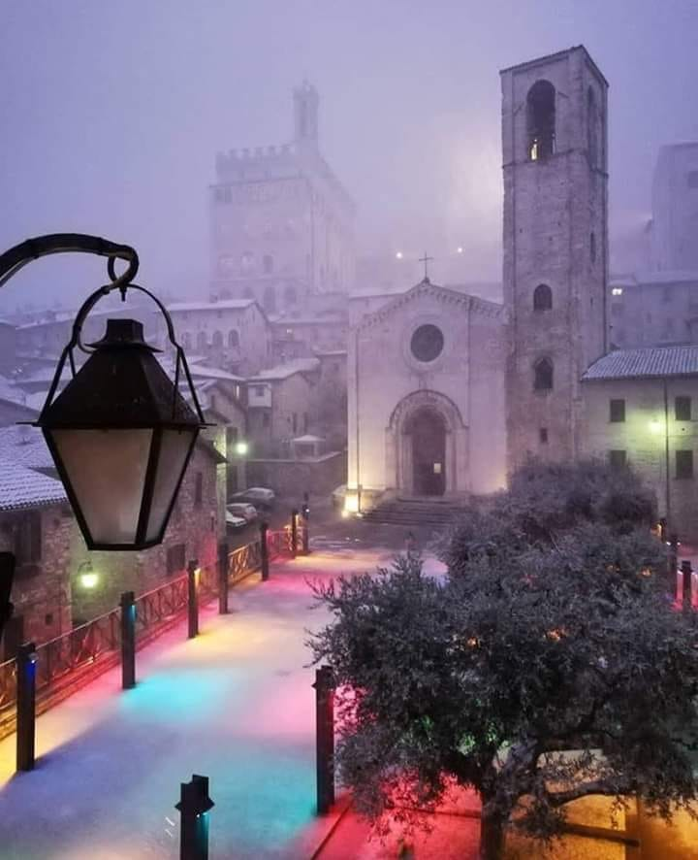

ESPELHO DUPLO...
O Poeta
Jorge Humberto
nos mostra sua
Inquietação, estabelecendo entre ambos, uma relação
de harmonia e cumplicidade.
Realizado em 15/12/2020 em sua cidade, Santa-Iria-da Azóia, e, por sua decisão, o texto está escrito de acordo com a antiga ortografia.
Toninho Vendramini
Invade-nos a ferrugem
sortes repartidas
MUNDO LOUCO
ANJO DE ASAS CORTADAS

Slide 3

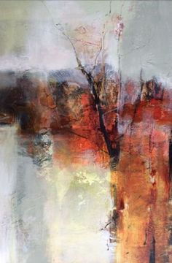

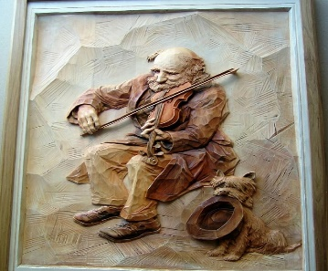
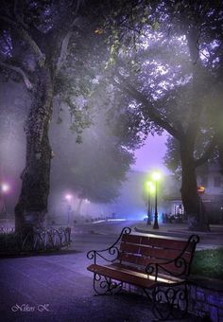
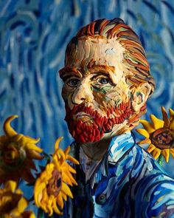

Bateram à porta.
Abri.
Era eu –
desdobramento de mim.
E a face morta
nada me pediu
nada exigiu,
e o que lhe dei
não me empobreceu.
Convidei-a para entrar -
ser-se simpático não magoa.

Slide 4
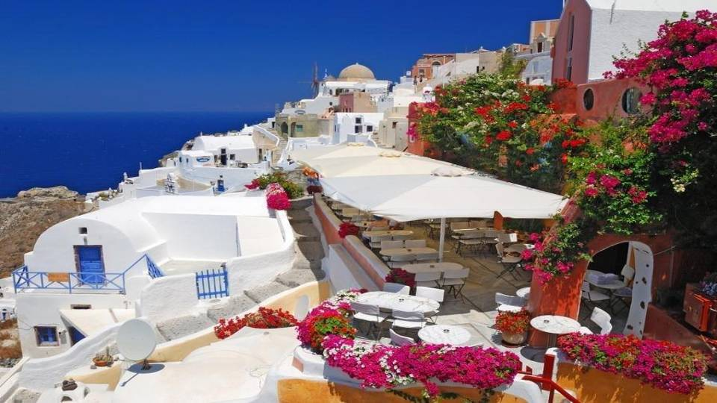
FOTOS SEQUENCIAIS
ILHAS GREGAS

Slide 5
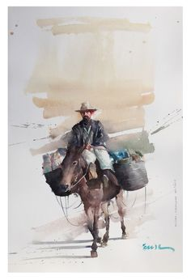
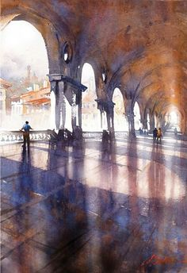
Magoa muito mais
deixar que passem p’la vida,
como lixo que já não nos sirva,
aqueles
que são nossos iguais.
Que de mil sortes, repartidas
por nós definidas
não deixaram seu lugar
na História.

Slide 6
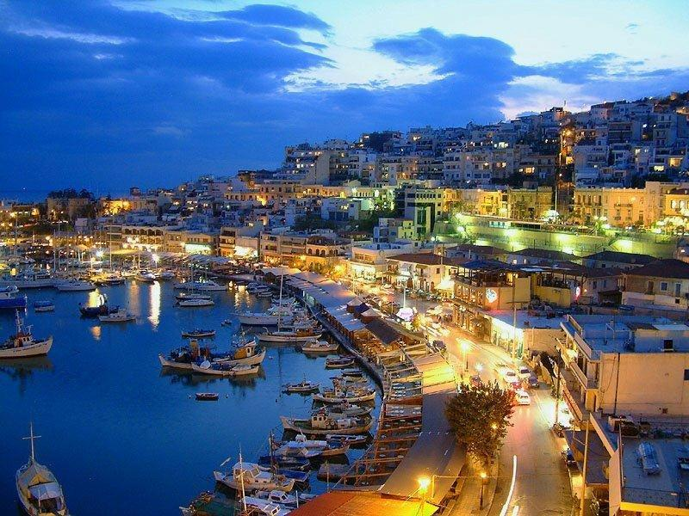

Slide 7

E vocês, sociedade -
imbecil e preconceituosa -
de quais valores morais
é a vossa vitória?
A mão quando bate não tem piedade,
mas se reconhecer solidariedade,
também sabe ser respeitosa.

Slide 8
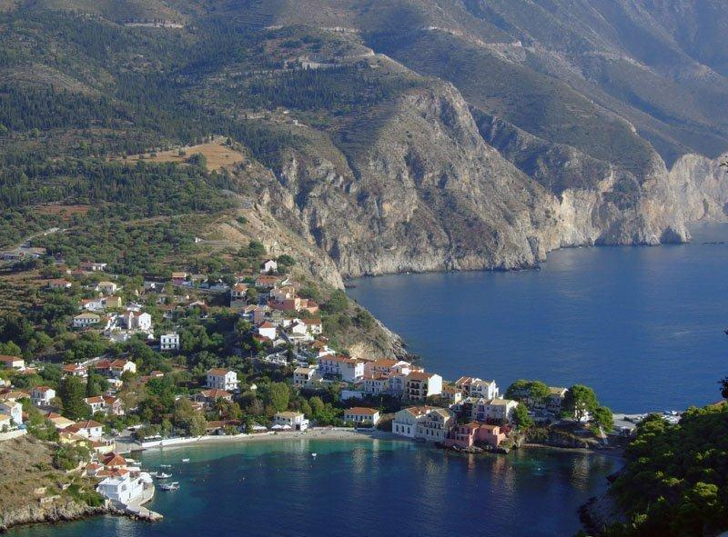

Slide 9
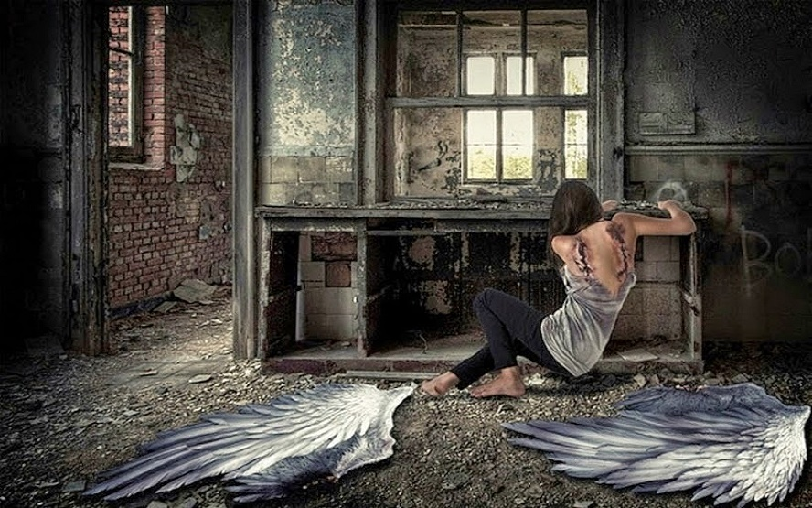
Ah, vagabundo,
anjo de asas cortadas,
cruel é o mundo, a uns dá as estradas
a muitos mais réplicas empedradas -
ermos caminhos numa Terra sem Deus!

Slide 10
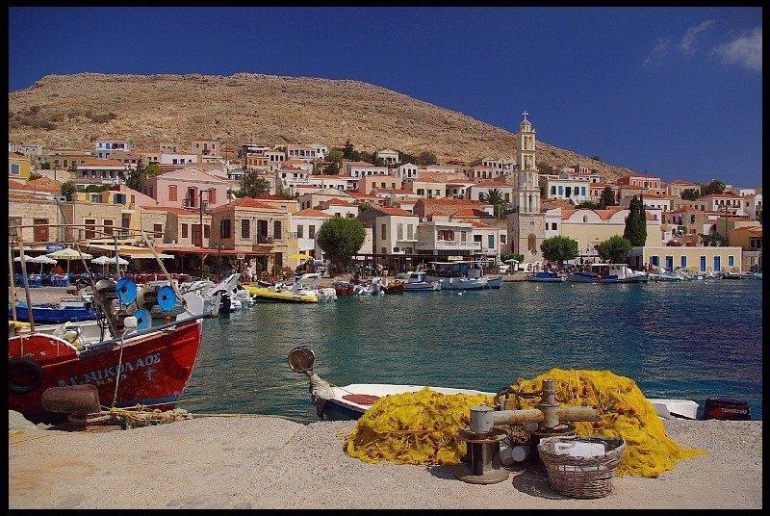

Slide 11
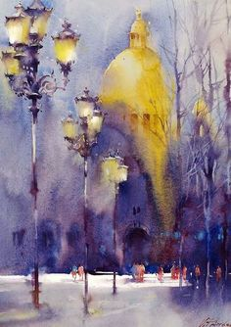
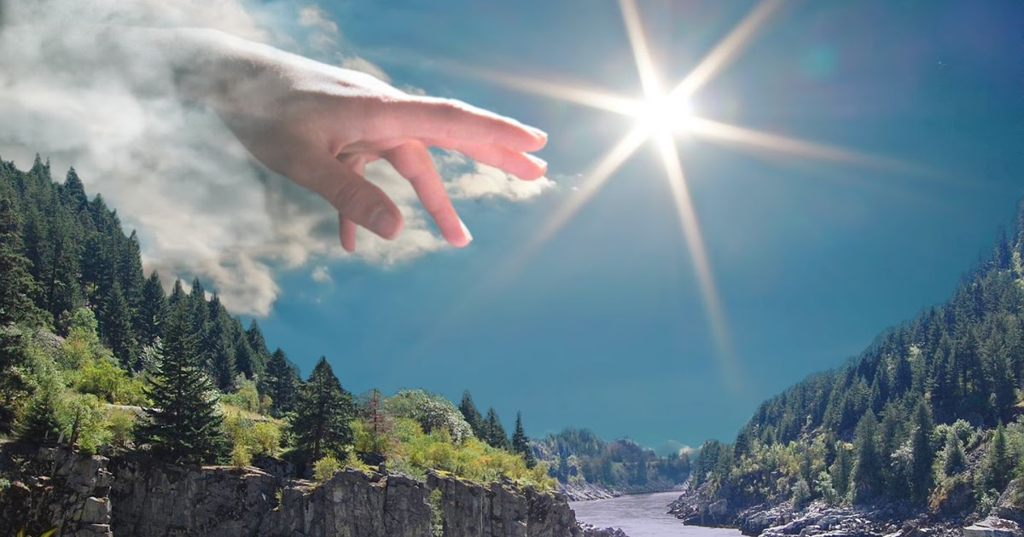
Olho, os céus,
e lá em baixo -
observo tudo
no cimo de uma nuvem -
somos um pouco

Slide 12
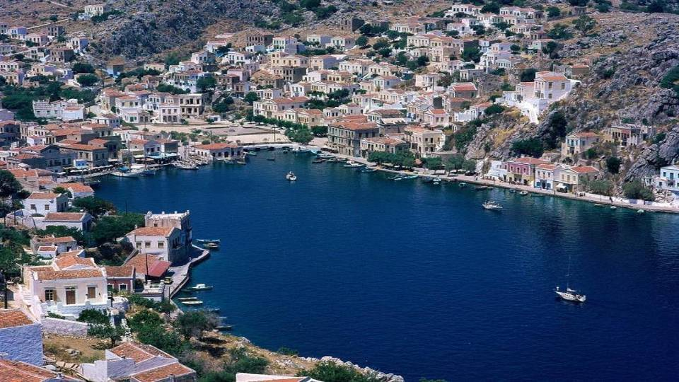

Slide 13
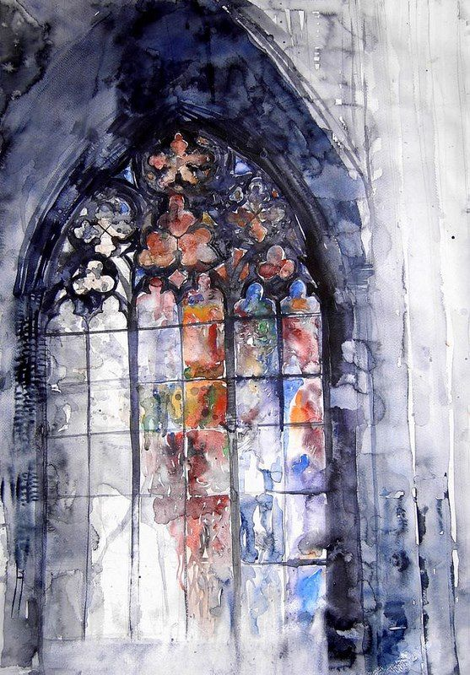
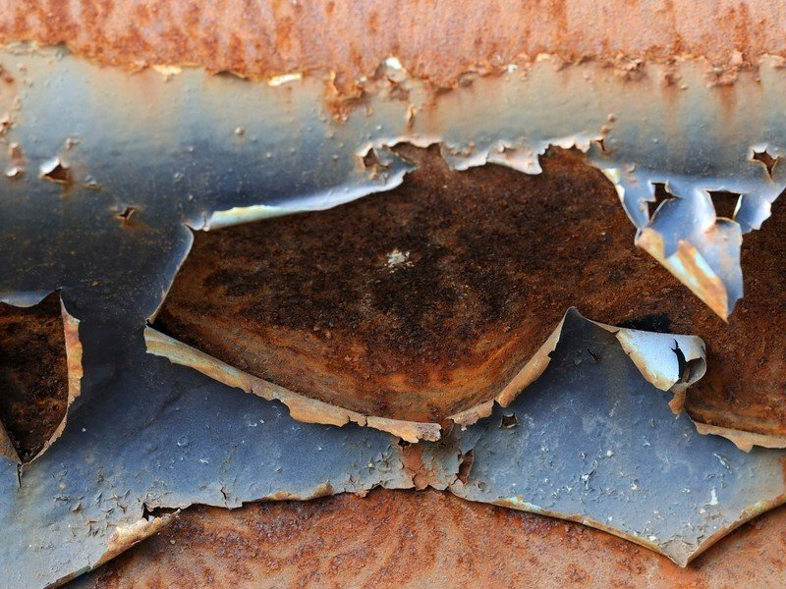

De sozinhos.
Mundo louco
mundo louco
invade-nos a ferrugem.

Slide 14
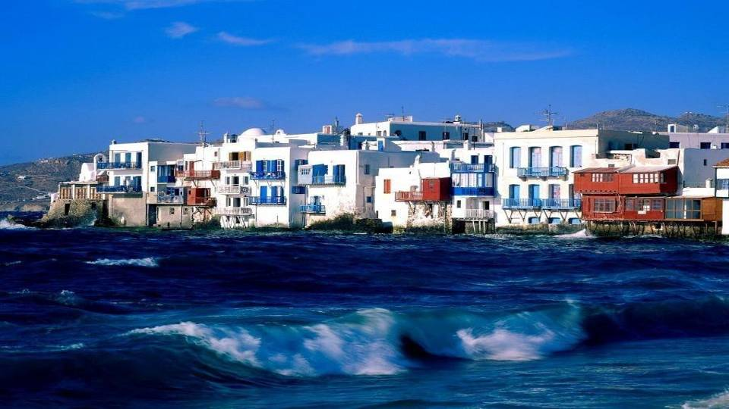

Slide 15
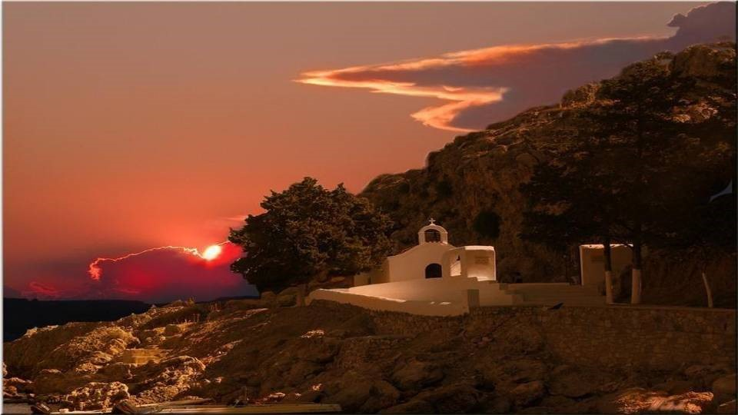

Imagens
Acervo Pessoal / Internet
Autoria do Poema
POETA PORTUGUÊS
Jorge Humberto
Músicas
Acompanhamento
Sessenta Anos
Ao Piano
Maestro
Cortazar
Encerramento
Quero Beijar-te as Mãos
Seresteiro
Carlos José
FORMATADOR
TONINHO VENDRAMINI
ACESSE MEUS ESPAÇOS CULTURAIS E TORNE-SE MEU SEGUIDOR
http://vendraminiletras.blogspot.com/
www.sergrasan.com/toninhovendraminislides/
PARTICIPAÇÕES:
    ASSOCIAÇÃO DOS POETAS E ESCRITORES DE JUNDIAÍ E REGIÃO
ACADEMIA NACIONAL DE LETRAS DO PORTAL DO POETA BRASILEIRO - ACADÊMICO 28

